Slide 1


Professores:
Celso Giusti
Daniel Manoel Filho
Felipe Augusto Stevanim Gregate
Marlon Palata Fanger Rodrigues
Gerenciamento de Estado

Slide 2



Capacidades Técnicas Abordadas
3. Interpretar os requisitos do sistema, tendo em vista a elaboração dos componentes em ambiente mobile
4. Definir os elementos de entrada, processamento e saída para a codificação das funcionalidades mobile

Slide 3

Introdução
O que é estado? (State)
Estado é qualquer dado que, quando muda, precisa fazer a interface reagir e se atualizar.
Quando um componente é atualizado e tem um valor alterado, significa que seu estado mudou.
Imaginem um componente que representa um placar de jogo, assim que um time pontua o estado desse componente é alterado para exibir a nova pontuação do time.

Slide 4
Estados
Arquitetura de Gerenciamento
Nós temos diversas formas de gerenciar o estado de uma aplicação, dependendo de quantos componenentes e telas você quer afetar com a alteração.
Estado Local: Pertence a um único componente. Ex: Um botão de "mostrar/ocultar senha". Controlado via useState.
Estado Global: Dados compartilhados por todo o app. Ex: Tema (Dark/Light), dados do usuário logado.
Estado de Servidor: Dados que vêm de fora (API/Banco de Dados). Lida com cache, loading e erros. Ferramentas: React Query, SWR.

Slide 5
Hooks
O que são Hooks?
Hooks são funções que permitem que componentes funcionais se conectem ao sistema interno do React. Esse sistema interno controla duas coisas: estado e ciclo de vida.
Nesta aula iremos abordar:
useState
useRef
useEffect
Notes:
Analogia: Seu componente é uma TV. Ele sabe exibir imagem e som, mas sozinho não tem memória, não sabe o que aconteceu antes, não consegue buscar nada de fora. Os Hooks são o controle remoto — eles dão superpoderes para o componente sem precisar trocar a TV.

Slide 6
Hooks
useState
O useState adiciona uma variável de estado. Chamar a função de atualização causa a re-renderização da tela.
Como funciona: Ele te devolve duas coisas: a variável que guarda o valor atual e uma função para atualizar esse valor.
Regra de ouro: Sempre que a função de atualização é chamada, o React Native "desenha" (re-renderiza) a tela novamente com a nova informação.
Notes:
Analogia: caderno de anotações — o que está escrito aparece na tela, e toda vez que você reescreve, a tela atualiza.

Slide 7
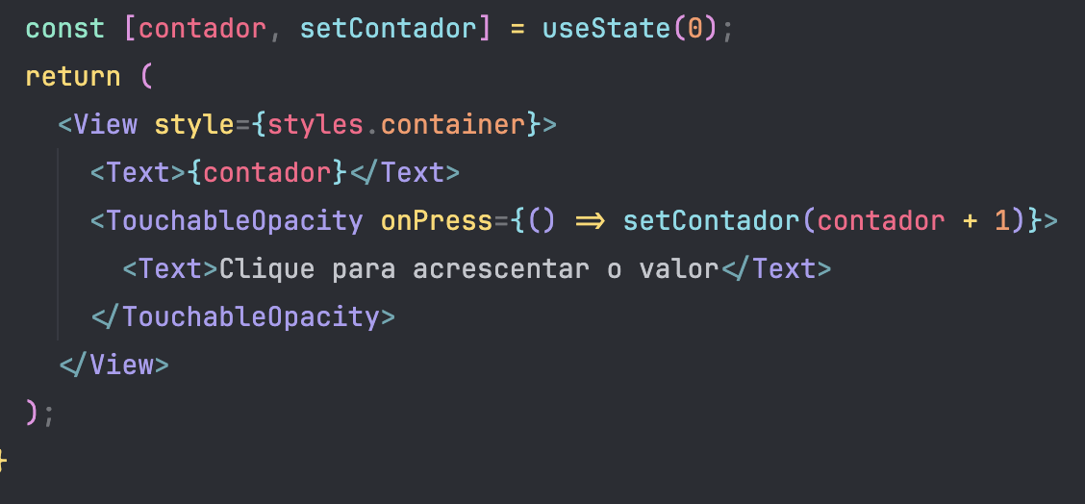
Hooks
Exemplo useState
Notes:
!LiveCoding!

Slide 8
Hooks
Dica Bônus
É necessário ter atenção quando o novo valor depende do valor atual do estado, pois em alguns casos isso pode causar bug.
No slide anterior usamos setContador(contador + 1) passando o valor diretamente. Para garantir que o valor mais recente sempre seja considerado, usamos a forma funcional:
Ex: setContador((valorAtual) => valorAtual + 1)
A comunidade costuma fazer: setContador((prev) => prev + 1)
Notes:
O parâmetro valorAtual é um nome que você escolhe — o React passa o valor atual do estado automaticamente. A comunidade costuma abreviar para prev, mas não é uma palavra especial do React.

Slide 9
Hooks
Regras para utilização
O React não executa seus Hooks de forma aleatória.
Internamente, ele mantém uma lista ordenada de todos os Hooks do componente — e depende que essa lista seja sempre a mesma a cada renderização.
Se a ordem mudar entre uma renderização e outra, o React perde o controle de qual Hook é qual e o comportamento do componente se torna imprevisível.
As Golden Rules existem para garantir essa ordem. São duas regras simples que, se seguidas, evitam a maioria dos bugs relacionados a Hooks.
Notes:
O parâmetro valorAtual é um nome que você escolhe — o React passa o valor atual do estado automaticamente. A comunidade costuma abreviar para prev, mas não é uma palavra especial do React.

Slide 10
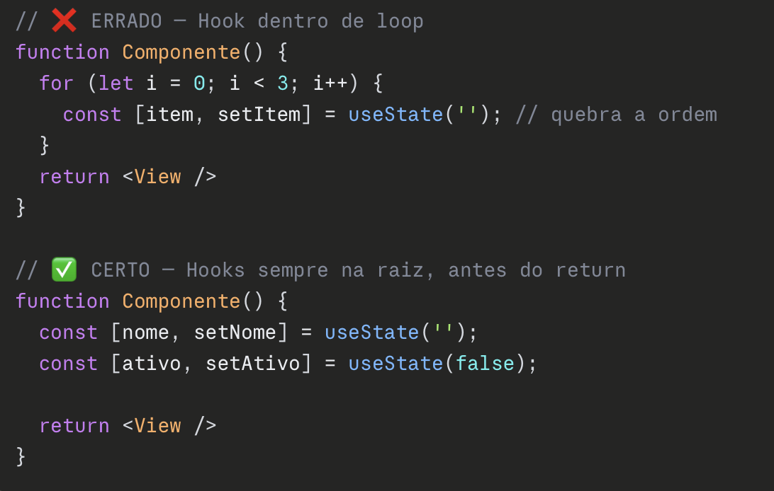
Hooks
Golden Rule 1
Chame os Hooks apenas no "Top Level": Chame Hooks sempre na raiz do componente, na mesma ordem toda vez. O React depende dessa ordem para funcionar.
Notes:
Sobre a Rule 1 — o motivo de não poder usar Hook dentro de if ou for é que o React identifica cada Hook pela posição em que ele aparece. Se numa renderização o if for true e na próxima for false, a ordem muda e o React perde o controle de qual Hook é qual.
Sobre a Rule 2 — vale mostrar que Custom Hooks começam obrigatoriamente com use. Isso não é só convenção — o React usa esse prefixo para identificar que aquela função pode conter Hooks. O exemplo do useIdade planta essa ideia sem precisar aprofundar agora.

Slide 11
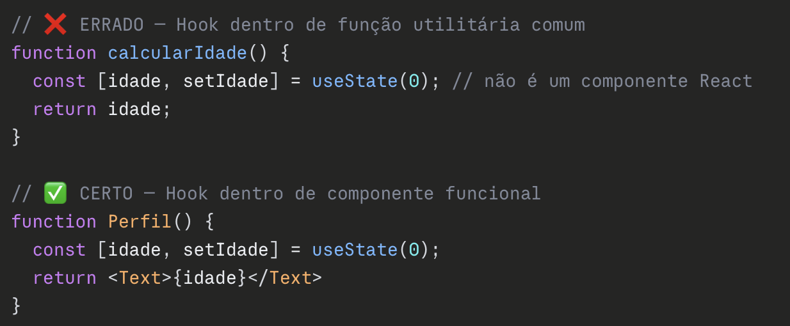
Hooks
Golden Rule 2
Chame os Hooks apenas de dentro de Funções do React: Chame Hooks apenas dentro de componentes funcionais React ou dentro de Custom Hooks — nunca em funções utilitárias comuns.
Notes:
Sobre a Rule 1 — o motivo de não poder usar Hook dentro de if ou for é que o React identifica cada Hook pela posição em que ele aparece. Se numa renderização o if for true e na próxima for false, a ordem muda e o React perde o controle de qual Hook é qual.
Sobre a Rule 2 — vale mostrar que Custom Hooks começam obrigatoriamente com use. Isso não é só convenção — o React usa esse prefixo para identificar que aquela função pode conter Hooks. O exemplo do useIdade planta essa ideia sem precisar aprofundar agora.

Slide 12
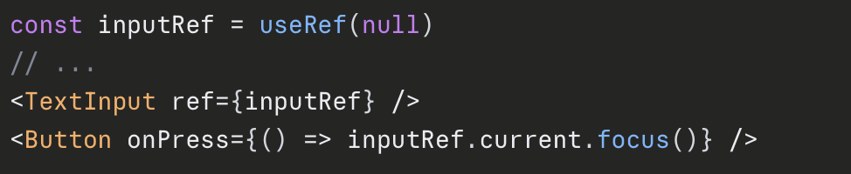
Hooks
useRef
O useRef também guarda informações, como o useState, mas com uma diferença crucial: ele não redesenha a tela quando o valor muda.
É usado para dois casos: guardar valores internos sem causar re-render, e armazenar referências diretas a elementos da interface (alterar foco em campos de texto).
Notes:
A diferença principal é que o useRef é para alterar coisas que não são exibidas diretamentes na tela e useRef é para valores que precisam persistir entre renderizações sem causar uma nova renderização.

Slide 13
Hooks
useEffect
Executa código com efeitos colaterais fora do fluxo de renderização. O React renderiza o componente primeiro e só depois executa o useEffect
Ele pode ser usado para consumir APIs, buscar dados externos etc.
Você diz ao useEffect: "Ei, depois que a tela estiver pronta, vá buscar esses dados pra mim."
Notes:
Analogia: assistente que age nos bastidores — depois que a tela termina de ser desenhada, ele entra em ação sem interferir no que o usuário está vendo.

Slide 14
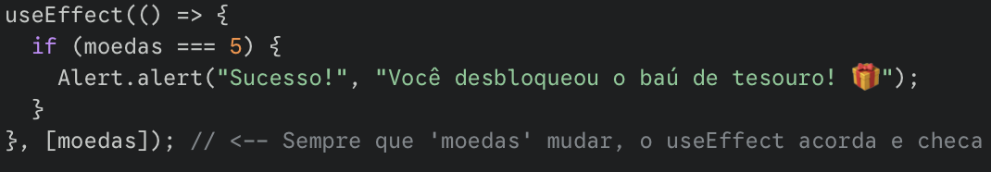
Hooks
Como funciona: useEffect
Como funciona: Ele recebe uma função (o que fazer) e uma lista de dependências (quando fazer).
O truque da lista: Se a lista estiver vazia [ ], ele executa só uma vez quando a tela abre.
Se tiver uma variável lá dentro [contador], ele executa toda vez que essa variável mudar.
Sem o array ele executa toda vez que a tela é renderizada.
Notes:
Aqui existe um ponto importante, caso a lista não exista, mesmo que vazia ele vai executar após toda renderização.

Slide 15
Exercício Prático
Componente de Recados
Você vai criar um componente onde o usuário digita uma mensagem e clica em Enviar para exibi-la na tela.
1. O usuário digita no campo de texto
2. Ao clicar em Enviar, a mensagem aparece abaixo
3. O campo de texto é limpo após o envio
Use o useState. para armazenar e atualizar o estado
Notes:
Aqui existe um ponto importante, caso a lista não exista, mesmo que vazia ele vai executar após toda renderização.

Slide 16


ESCOLA SENAI ÍTALO BOLOGNA
Av. Goiás, 139
Telefone
(11) 2396-1999
Instagram
Facebook
@senai.itu
/senaisp.itu
Site
https://sp.senai.br/unidade/itu/

